Slide 1
Ордена Трудового Красного Знамени федеральное государственное
бюджетное образовательное учреждение
высшего образования
«Московский технический университет связи и информатики»
(МТУСИ)
Кафедра
«Математическая кибернетика и информационные технологии»
Проектная работа
По дисциплине «Программирование на языке Python»
Выполнили студенты:
М092301(75) Леонов Николай
М092301(75) Бахышов Фарид
Проверил:
ст. пр. Кузин А.А.
Москва 2023

Slide 2
Цель и задачи работы
Цель
Проектирование и разработка сервиса по поиску мастера и записи к нему на прием
Задачи
Провести анализ существующих решений;
Спроектировать и разработать сервис по поиску мастера и записи к нему на прием

Slide 3


Существующие реализации
Особенности | ПИЛКИ | Rubitime
Платформа | Android | Мультиплатф.
Стоимость | Беспалтно | от 406 рублей в месяц
Целевой сегмент | Бьюти-индустрия (узкий) | Предприниматели, потребители (широкий)
Пользователи | Клиенты | Мастера и клиенты
Принцип работы | Парсинг открытых источников | Личная адаптация

Slide 4
Проектирование системы
1
Первый шаг
Мастер
Клиент
2
Клиент
2
Мастер
Найти мастера
Текущие записи
Посм. расписание
Изм. расписание
3
Клиент/Мастер
Текущий
Следующий
4
Клиент
4
Мастер
Записаться
Текущие
Ввод

Slide 5
Реализация
DataManager
createMonth
getFreeDays
User ID
Свободные дни:
1, 2, 3, 4 ,5
Месяц
User ID
Свободные дни:
1, 2, 3, 4 ,5
Месяц
Если True
Статус ‘no’
Если True
Месяц:
1 – 31
Месяц:
1 – 31
В список
Создается 31 строка, и данные подаются как объект с ключом month в json файл с соответствующим путем
Если истина, то к образующемуся списку присоединяется день из этого словаря

Slide 6
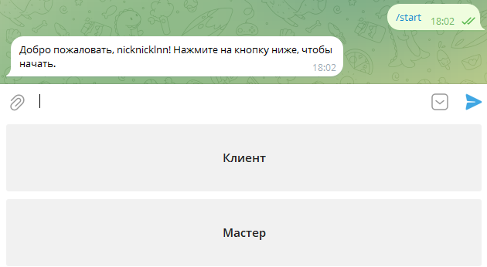
Реализация
BotTeleg
‘/start’

Slide 7
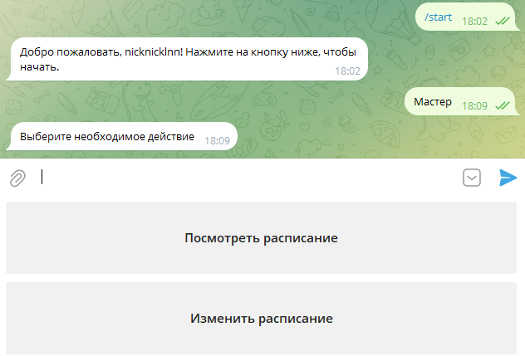
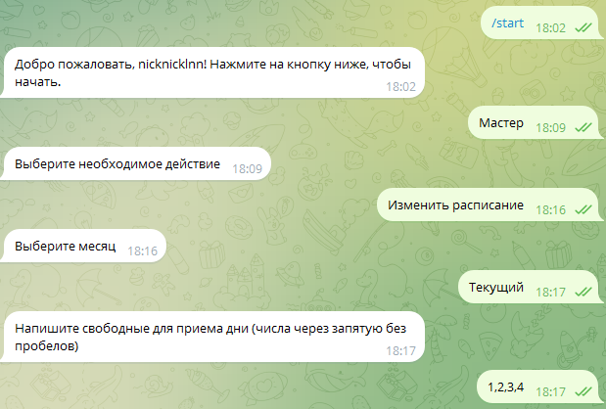
Реализация
Master
‘text’

Slide 8
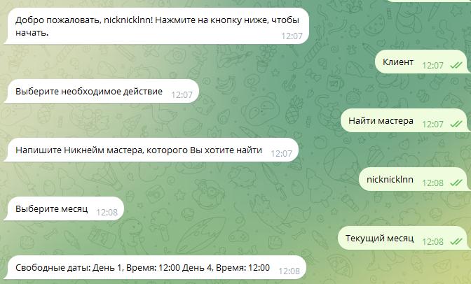
Реализация
Client
‘text’

Slide 9
Вывод
Обмен сообщениями можно осуществить в социальной сети или в чуть менее мультисервисном решении – мессенджере. Однако, это требует монотонного повторения одних и тех же задач в общении с клиентом, процесс которых можно было бы автоматизировать. Для этого были разработаны сервисы по поиску мастеров и записи к ним на прием. Но такие сервисы имеют свои недостатки, которых было лишено разработанное в ходе данной проектной работы приложение. Для этого был проведен анализ существующих решений, спроектирован и разработан сервис по поиску мастера и записи к нему на прием

